Slide 1
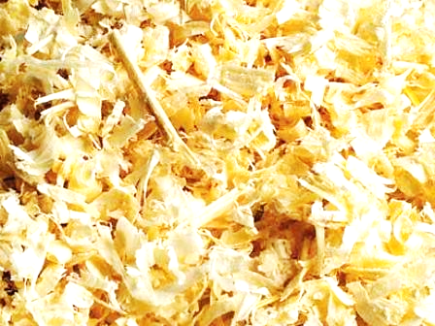
Аппликация из опилок
ФИО: Павлова Людмила Александровна
Место работы: МБОУ «Жарханская СОШ-И им. Б.Г. Игнатьева» Сунтарского улуса,
Республики Саха (Я)
Должность: учитель начальных классов

Slide 2
Опилки
Удивительно интересный и податливый материал — опилки. Он доступен и позволяет открыть новые возможности в творческой работе.

Slide 3
Достоинства материала :
опилки легко сортируются по «фракциям»;
окрашиваются любыми водными красителями;
хорошо смачиваются клеем и «связываются» с различными основами;
не дают бликов при рассматривании получаемого изобра­жения;
фактурность, шероховатость поверхности рисунка.

Slide 4
Этапы работы:
Составление рисунка.
Подготовка опилок.
Подбор основы и ее доводка.
Выполнение картины .
Окончательная отделка всего изделия.

Slide 5
Составление рисунка.
Рисунок в подобных работах носит чаще всего обобщенный характер без излишних мелких деталей. Поэтому выполняют его в основном в аппликативной технике — наметив контурными линиями цветовые пятна изображения. Сюжеты самые различные: герои детских сказок, мультфильмов, картины природы, силуэты примечательных сооружений. Рисунок набрасывают на не слишком плотной бумаге.
Для удобства мы возьмем готовый рисунок и распечатаем его на принтере.

Slide 6
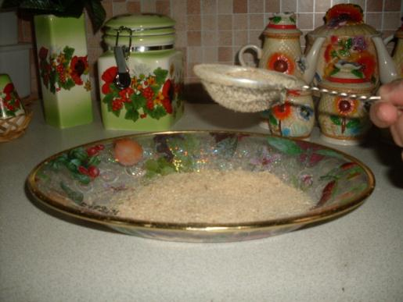
Подготовка опилок.
Просеиваем опилки через сито.

Slide 7
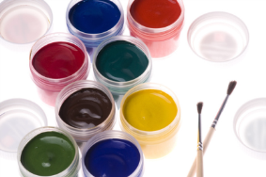
Подготовка опилок.
Для окрашивания опилок чаще всего используют гуашь.
Сама процедура окрашивания выглядит примерно так. В емкость, чуть больше ее половины, засыпают опилки. Заливают полностью (на 1 см выше уровня содержимого) краской и осторожно, палочкой, перемешивают образующуюся кашицу, пока она полностью не приобре­тет новый цвет. Дав некоторое время емкости с окрашенными опилкам отстояться, излишки невпитавшегося красителя осторожно сливают в соот-­ ветствующую посуду. Полученную массу выкладывают на картонку, подложив предварительно кусок по-­ лиэтиленовой пленки, и высушивают. Сушка ускорится, если поднос с опилками поместить на теплую бата­ рею, полку, падающие сквозь стекло лучи солнца.

Slide 8
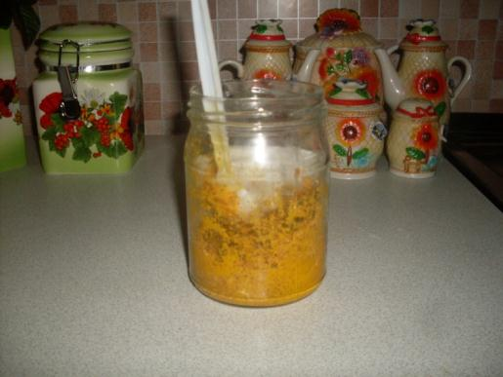
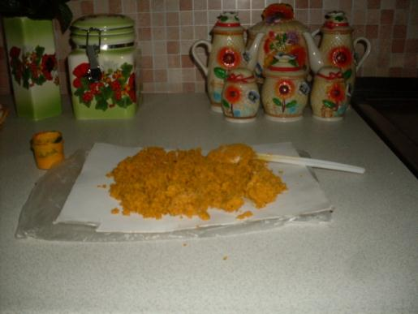
Окрашивание опилок

Slide 9
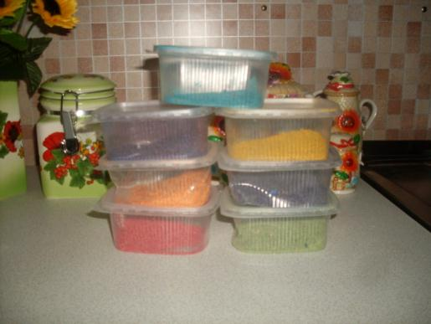
Подготовка опилок.
Опилки храним в таких одноразовых коробочках.

Slide 10
Подбор основы и ее доводка.
Основа, подбираемая под картину, должна быть достаточно плотной. Это может быть толстая- чертежная бумага или тонкий картон, если поделка небольшого размера.

Slide 11
Выполнение картины .
Прием рисования опилками довольно прост. Одну из размеченных деталей рисунка на основе обильно покрывают клеем. Затем берут щепотку опилок подходящего цвета и присыпают смазанный участок. Сразу же переворачивают поделку и стряхивают непри-клеившиеся частички на чистый лист бумаги, высыпая их затем обратно в емкость. Подобным образом заполняют всю плоскость картины

Slide 12
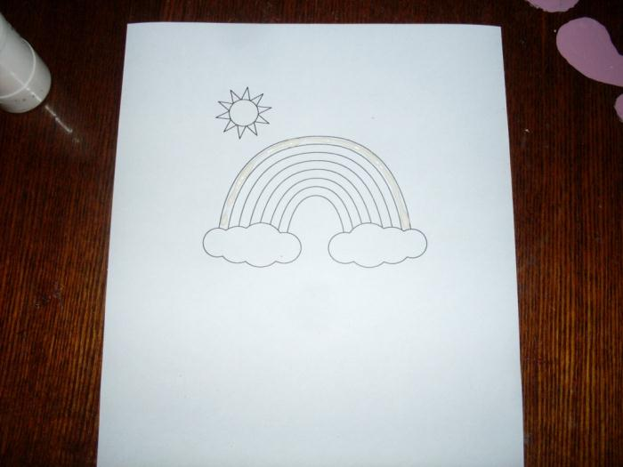
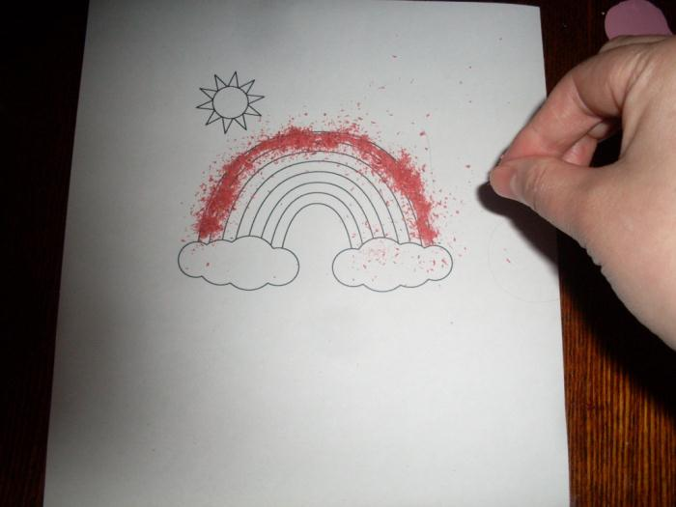
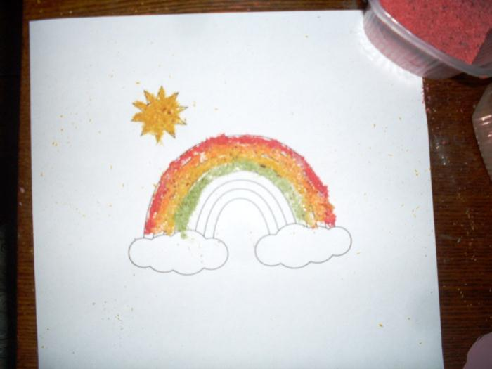
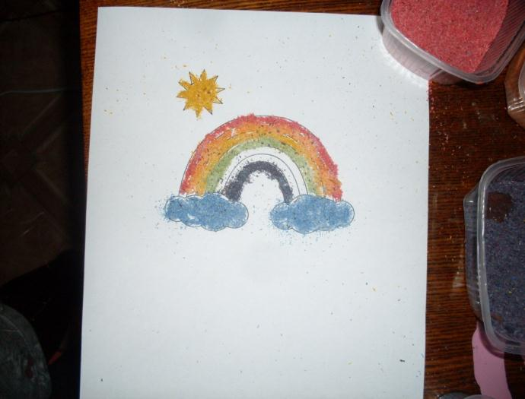

Slide 13
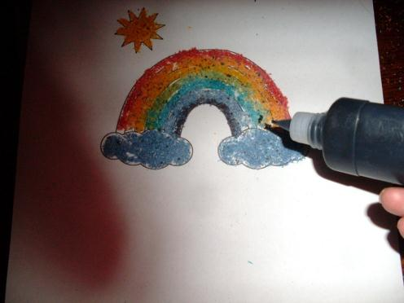
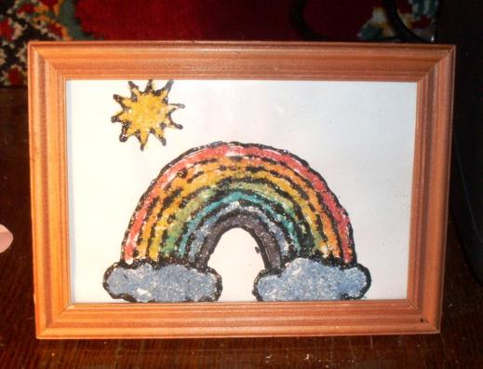
Окончательная отделка всего изделия.
Можно внести небольшие поправки и в сам рисунок: осторожно подкрасить тот или иной участок картины густо разведенной акварелью, гуашью, обвести контур какой-либо детали более насыщенным цветом красителя, наконец, выделить мелкие, пропущенные фрагменты. Аппликацию можно поместить в рамку.

Slide 14
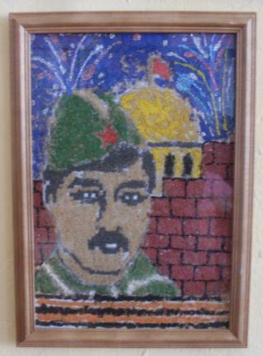
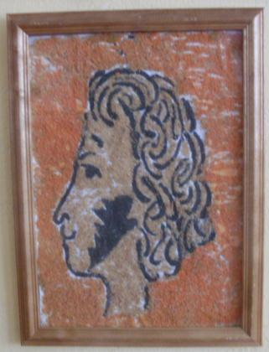
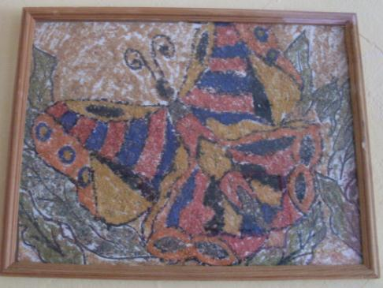
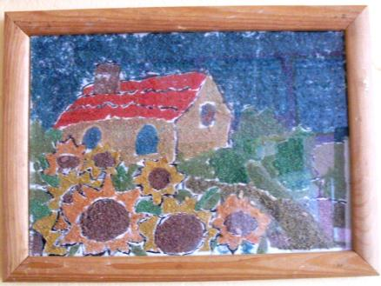
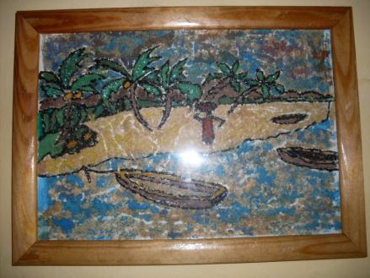
Наши работы

Slide 15
Ссылки:
Фон «Опилки» http://zdravo.ucoz.ru/load/1-4-2
Раскраска «Радуга» http://ulusalegitimdernegi.org.tr/18/colouring-rainbow
Гуашь http: http://lav95.beon.ru/11.html
//allgraf.net/tags/%E3%F3%E0%F8%FC/
Воронов В.А. Энциклопедия прикладного творчества.-М.: ОЛМА-ПРЕСС, 2000-448 с., ил.

Slide 16
Спасибо
за внимание!

